Slide 1
Πυρετός αγνώστου αιτιολογίας
ΓΛ Δαϊκος
Καθηγητής Παθολογίας

Slide 2
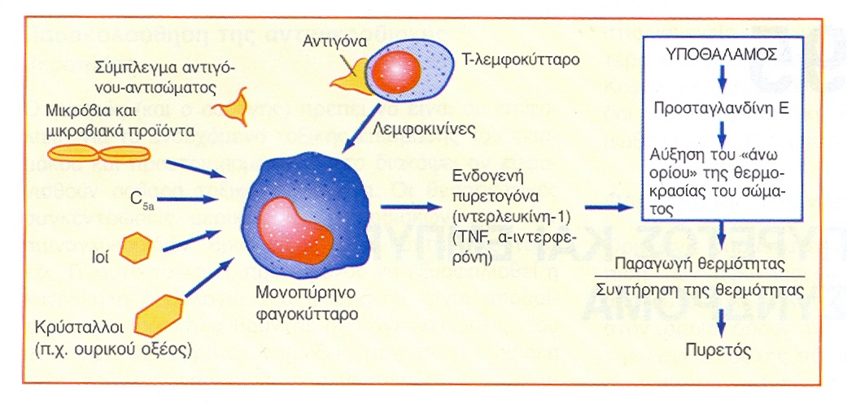

Slide 3
Fever of Unknown Origin

Slide 4
Τύποι πυρετού αγνώστου αιτιολογίας
Κλασσικός
FUO σε ουδετεροπενικούς ασθενείς
FUO σε ασθενείς με HIV λοίμωξη
Πυρετός σε νοσοκομειακούς ασθενείς

Slide 5
Πυρετός αγνώστου αιτιολογίας
Περαιτέρω ορισμοί
FUO στο νοσοκομειακό ασθενή
Πυρετός στον νοσηλευόμενο για >48 ώρες ασθενή χωρίς λοίμωξη παρούσα ή επωαζόμενη κατά την είσοδο στο νοσοκομείο και στον οποίο η διάγνωση δεν έχει τεθεί μετά από κατάλληλη εκτίμηση για ≥3 ημέρες η οποία περιλαμβάνει και καλλιέργειες που επωάζονται για ≥2 ημέρες
FUO στον ασθενή με HIV
Πυρετός στον ασθενή με τεκμηριωμένη HIV λοίμωξη, διάρκειας τουλάχιστον 3 ημερών αν νοσηλεύεται και 4 εβδομάδων αν είναι εξωτερικός ασθενής και στον οποίο η διάγνωση δεν έχει τεθεί μετά από κατάλληλη εκτίμηση για ≥3 ημέρες η οποία περιλαμβάνει και καλλιέργειες που επωάζονται για ≥2 ημέρες
FUΟ στον ουδετεροπενικό ασθενή
Πυρετός στον ασθενή με <500 ουδετερόφιλα, στον οποίο η διάγνωση δεν έχει τεθεί μετά από κατάλληλη εκτίμηση για ≥3 ημέρες η οποία περιλαμβάνει και καλλιέργειες που επωάζονται για ≥2 ημέρες

Slide 6
Πυρετός αγνώστου αιτιολογίας FUO
Πυρετός > 38.3ºC χρονικής διάρκειας >3 εβδομάδων
Μη ανεύρεση του αιτίου μετά από τρεις επισκέψεις στα εξωτερικά ιατρεία ή τρεις ημέρες νοσηλείας

Slide 7
Πυρετός Αγνώστου Αιτιολογίας
Πιό συγκεκριμένος ορισμός
Πυρετός > 38.3ºC χρονικής διάρκειας >3 εβδομάδων
Μη ανεύρεση του αιτίου μετά από προσεκτική ΦΕ και βασικό εργαστηριακό έλεγχο που περιλαμβάνει:
  γενική αίματος, γενική ούρων, ΤΚΕ, CRP, κρεατινίνη, ηλεκτρολύτες, SGOT/SGPT, LDH, CPK, αλκαλική φωσφατάση, πρωτεΐνες, ηλεκτοφόρηση πρωτεϊνών, φερριτίνη, καλλιέργεια ούρων, καλλιέργειες αίματος Χ 3, αντιπυρηνικά αντισώματα, ρευματοειδή παράγοντα, υπέρηχο κοιλίας και δερματική δοκιμασία φυματίνης (Mantoux).

Slide 8
Fever of Unknown Origin (FUO)
Το 2.9% των εισαγωγών σε τριτοβάθμιο νοσοκομείο είχε σαν αιτία εισόδου FUO
12 έως 35% των ασθενών θα καταλήξουν από νόσημα που συσχετίζεται με FUO
Στους ασθενείς που δεν ανευρίσκεται αιτία του πυρετού η πρόγνωση είναι αρίστη

Slide 9
Κλασσικές μελέτες FUO
Συγγραφείς | Αδιάγνωστοι | Λοιμώξεις | Νεοπλασίες | Αυτοάνοσα | Διάφορα νοσήματα
Petersdorf & Beeson | 36 | 19 | 13 | 25 | 7
Jacoby & Swartz | 40 | 20 | 15 | 17 | 8
Howard | 5 | 37 | 31 | 19 | 8
Larson | 12 | 30 | 31 | 16 | 10
Knockaert | 22,5 | 7 | 21,5 | 26,5 | 22,5

Slide 10
Αίτια FUO: Μελέτες των Τελευταίων 20 Ετών από Χώρες του Δυτικού Κόσμου
First Author (Country) | No. of pts (Years) | Infections | NIID | Neoplasms | Misc/ous | Unknown
De Kleijn (Netherlands) | 167 (1992-1994) | 26 | 24 | 13 | 8 | 30
Vanderschueren (Belgium) | 185 (1990-1999) | 11 | 18 | 10 | 8 | 53
Zenone (France) | 144 (1999-2005) | 23 | 26 | 10 | 15 | 26
Bleeker-Rovers (Netherlands) | 73 (2003-2005) | 16 | 22 | 7 | 4 | 51
Mansueto (Italy | 91 (1991-2002) | 32 | 12 | 14 | 10 | 32
Efstathiou (Greece) | 112 (2001-2007) | 30 | 33 | 11 | 5 | 21
Total | 772 | 22 | 23 | 11 | 9 | 35

Slide 11
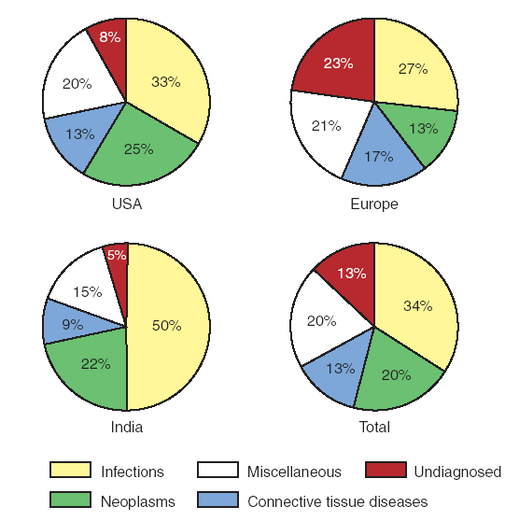

Slide 12
ΛΟΙΜΩΞΕΙΣ

Slide 13
Eντοπισμένες λοιμώξεις που εκδηλώνονται σαν FUO
Λοιμώξεις στοματικής κοιλότητας
Οστεομυελίτιδες (σπονδύλων, ενδοπροθέσεων)
Ενδαγγειακές λοιμώξεις (ανευρυσμάτων, αγγειακών μοσχευμάτων)
Ενδοκαρδίτιδα
Ενδοκοιλιακά αποστήματα
Λοιμώξεις ουροποιητικού

Slide 14
Προβλήματα στη διάγνωση της ενδοκαρδίτιδας
Άτυπη κλινική εικόνα
Αρνητικές καλλιέργειες αίματος (Chlamydia, Coxiella burnetii, Bartonella)
Bραδέως αναπτυσσόμενα παθογόνα αίτια (HACEK)
Χρήση αντιμικροβιακών παραγόντων

Slide 15
Συστηματικές λοιμώξεις που εκδηλώνονται σαν FUO
Φυματίωση (εξωπνευμονική)
Βρουκέλλωση
Λεϊσμανίαση
Ελονοσία
Πυρετός Q (χρόνια μορφή)
Λεπτοσπειρώσεις
Βαρτονελλώσεις
Μυκητιάσεις

Slide 16
Αιτία λοιμώξεων που προκαλούν FUO
Αποστήματα | 26,9%
Φυματίωση | 18,5%
Ιώσεις | 11,1%
Λοιμώξεις ουροποιητικού | 12,0%
Μετεγχειρητικές λοιμώξεις | 4,6%
Ενδοκαρδίτιδα | 8,4%
Διάφορες λοιμώξεις | 18,5%

Slide 17
Συνήθη Αίτια FUO Ταξιδιωτών μετά την Επιστροφή τους
Ελονοσία
Ηπατίτιδα
Δυσεντερία
Τυφοειδής πυρετός
Φυματίωση
Αμοιβάδωση
Ρικετσιώσεις
HIV Πρωτολοίμωξη

Slide 18
Rieder et al. Chest 1991; 100:678-81

Slide 19
Η Φυματίωση σαν Αίτιο FUO
37 δημοσιευθείσες σειρές από το 1913-σήμερα με 3056 ασθενείς με FUO
9 σειρές πριν από τον καθιερωθέντα ορισμό του FUO από τους Petersdorf και Beeson το 1960 και 28 σειρές μετά το 1960
Σε 2706 ασθενείς υπήρχαν πληροφορίες περί φυματιώσεως σαν αιτίου FUO
Sepkowitz et al. Int. J Infect Dis 1997; 2: 47-51

Slide 23
Φάσμα Εκδηλώσεων Γενικευμένης ΤΒ
Οξεία κεγχροειδής ΤΒ
ανευ ανοσολογικής
αντιδράσεως
(non reactive TB)
Κεγχροειδής ΤΒ
Κρυψιγενής
Κεγχροειδής ΤΒ
FUO

Slide 24
Χαρακτηριστικά Ασθενών με
Κρυψιγενή Κεγχροειδή ΤΒ
Ηλικία > 60 ετών
Συνήθης αιτία προσέλευσης παρατεινόμενο εμπύρετο
Συνυπάρχον υποκείμενο νόσημα
Κλινική εικόνα πάσχοντος
Ηπατοσπληνομεγαλία
Mantoux αρνητική
Proudfoot AT BMJ 1969; 2: 273-276

Slide 25
Χαρακτηριστικά Ασθενών με
Κρυψιγενή Κεγχροειδή ΤΒ (συνέχεια)
Αναιμία, πανκυτταροπενία, λευχαιμοειδή αντίδραση
Αύξηση χολοστατικών ενζύμων
Υπονατριαιμία
CXR: Ευρήματα προηγηθείσας ΤΒ λοίμωξης
Yu YL Quart J Med 1986; 421-428

Slide 26
ΝΕΟΠΛΑΣΜΑΤΑ

Slide 27
Η συχνότητα του πυρετού αγνώστου αιτιολογίας από νεοπλάσματα συνεχώς ελαττώνεται λόγω των προηγμένων διαγνωστικών μεθόδων.

Slide 28
FUO και νεοπλασματικά νοσήματα
Συχνότης: 10-30%
Συνήθεις νεοπλασίες
Κακοηθη νεοπλασματα
Καλοηθη νεοπλασματα
Νόσος του Hodgkin
Non-Hodgkin’s Λέμφωμα
Καρκίνος νεφρού
Ηπάτωμα
Καρκίνος παγκρέατος
Καρκίνος παχέος εντέρου
Σάρκωμα
Μύξωμα
Νόσος Castelman
Αγγειομυολίπωμα νεφρού

Slide 29
ΜΥΞΩΜΑ
Ο συνηθέστερος όγκος της καρδιάς. Αναπτύσσεται στον αριστερό κόλπο.
Εκδηλώσεις: πυρετός, απώλεια βάρους, καρδιακή ανεπάρκεια, πνευμονικά ή περιφερικά έμβολα, συγκοπτικά επεισόδια.
Αναιμία, αύξηση ΤΚΕ
Ευρήματα ανάλογα με την στένωση της μιτροειδούς (κλαγγή διανοίξεως, διαστολικό κύλισμα, έντονος 1ος τόνος)
ΔΙΑΓΝΩΣΤΙΚΗ ΠΡΟΣΕΓΓΙΣΗ ΜΥΞΩΜΑΤΟΣ
Μέθοδος εκλογής: διοισοφάγειο ηχοκαρδιογράφημα, απεικονίζεται σαφέστερα η θέση και το μέγεθος του όγκου.

Slide 30
Αυτοάνοσα Νοσήματα
ΣΛΕ
Αγγειίτιδες
Νόσος του Still
Behcet

Slide 31
ΣΥΧΝΟΤΕΡΗ αιτία FUO:
Νόσος Still ενηλίκων
(Νέος) Ανδρας: Νόσος Still ενηλίκων
Hλικιωμένος-η: Κροταφική Αρτηρίτις
Λιγότερο συχνά (κάθε ηλικία):
Αλλες πρωτοπαθείς αγγειίτιδες (οζώδης πολυαρτηρίτις), νόσος Αδαμαντιάδη-Behcet’s, κρυοσφαιριναιμία

Slide 32
ΣΕΛ (Γυναίκες/Ανδρες: 9/1)
Αντιπυρηνικά αντισώματα θετικά σε 99 %, αλλά ... χαμηλή ειδικότητα
Χαμηλή CRP, αλλά όχι πάντα
Χαμηλά κλάσματα συμπληρώματος ?
Οικογενειακό ιστορικό αυτοανοσίας ?
ΙΣΤΟΡΙΚΟ φωτοευασθησίας, φ. Raynaud’s, ορογονίτιδος, αιμολυτικής αναιμίας, θρομβοπενίας ?

Slide 33
Νόσος Still Ενηλίκων: ΔΙΑΓΝΩΣΗ ΑΠΟΚΛΕΙΣΜΟΥ
Γυναίκες/Ανδρες: 1.2/1
Μέση ηλικία: 38
Η Φυσική πορεία της νόσου διαφέρει
Αυτοπεριοριζόμενη νόσος (μονοκυκλική στο 1/3)
Διαλείπουσα νόσος (πολυκυκλική-έτη ύφεσης στο 1/3)
Χρόνια αρθρική μορφή στο υπόλοιπο 1/3

Slide 34
Νόσος Still ενηλίκων: ΔΙΑΓΝΩΣΗ ΑΠΟΚΛΕΙΣΜΟΥ
Εκδηλώσεις (%) στις 7 μεγαλύτερες σειρές ασθενών * (n=369)
Πυρετός(τύπος ?) 96
Φαρυγγαλγία 74
Μυαλγία 69
Αρθρίτις 76
Αρθραλγία 100
Εξάνθημα 73
Λεμφαδενοπάθεια 61
Σπληνομεγαλία 44
Πλευρίτις 26
Περικαρδίτις 24
Αυξηση Τρανσαμινασών 70
Λευκά >15.000 50
Αύξηση ΤΚΕ 100
Αυξηση CRP 100
Αυξηση Φερριτίνης (> x5):
  82 % ευαισθησία,
  42 % ειδικότητα
Γλυκοζυλιωμένη Φερριτίνη ?
IL-18 ?
* Wouters 1986, Masson 1995, Ohta 1990, Pouchot 1991, Fujii 2002, Andres 2003

Slide 35
Διάφορα Αίτια FUO
Κοκκιωματώδη νοσήματα
  Κοκκιωματώδης ηπατίτις
  Νόσος του Crohn
  Σαρκοείδωση
Φάρμακα
Προκλητός πυρετός (Factitious fever)
Μεταβολικά νοσήματα (Νόσος Fabry)
Θυρεοειδίτιδα
Περιοδικοί πυρετοί
Αδιάγνωστοι

Slide 36
Φαρμακευτικός πυρετός
Πυρετός που συμπίπτει με τη χορήγηση ενός φαρμάκου και υποχωρεί με τη διακοπή του φαρμάκου.
Ο πυρετός μπορεί να είναι χαμηλός ή υψηλός με ρίγος.
Ο ασθενής μπορεί να εμφανίζεται επηρεασμένος.
Ο διάμεσος χρόνος εμφάνισης είναι 8 ημέρες μετά την χορήγηση του φαρμάκου (24 ώρες –μήνες)
Ο πυρετός υποχωρεί 3-4 ημέρες μετά τη διακοπή του φαρμάκου.
Ηωσινοφιλία και εξάνθημα υπάρχουν μόνο στο 25% των περιπτώσεων φαρμακευτικού πυρετού.
Ο φαρμακευτικός πυρετός παρατείνει τη νοσηλεία κατά 8,7 ημέρες και προκαλεί κατά μέσο όρο τη λήψη 5 επιπλέον αιμοκαλλιεργειών και 2,85 ακτινολογικών εξετάσεων.

Slide 37
Σύνδρομα Περιοδικού Πυρετού
ΣΠΑΝΙΑ οικογενή/κληρονομικά - αρχή στην παιδική ηλικία, FUO ?
Οικογενής Μεσογειακός Πυρετός
Periodic Fevers with Aphthous stomatitis, Pharyngitis, and Adenitis (PFAPA)
Tumor necrosis factor receptor-1 associated periodic syndrome (TRAPS)
Hyper IgD Syndrome (mevalonate kinase)
Familial cold autoinflammatory syndrome (CIAS1)
Cryopyrin-associated periodic syndrome

Slide 38
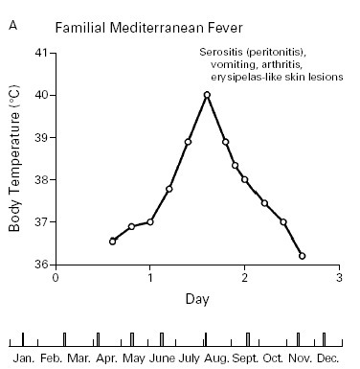

Slide 39
PFAPA
Periodic fever
Aphthous stomatitis
Pharyngitis
Adenitis

Slide 40
FUO
Σύνηθες νόσημα με ασυνήθεις εκδηλώσεις

Slide 41
Διερεύνηση FUO
Λεπτομερές ιστορικό
Προσεκτική φυσική εξέταση
Κατευθυνόμενος από τα ευρήματα εργαστηριακός έλεγχος

Slide 42
Η διάγνωση μπορεί να καθυστερήσει εξαιτίας αποτυχίας αξιοποίησης τυχόν ευρημάτων, καθυστέρησης στην εκτέλεση των κατάλληλων διαγνωστικών δοκιμασιών και λανθασμένης ερμηνείας αποτελεσμάτων.

Slide 43
Αρχική προσέγγιση
Χρήση φύλου ιστορικού / αντικειμενικής εξέτασης
Διακοπή όσων φαρμάκων είναι δυνατόν για να αποκλειστεί ο φαρμακευτικός πυρετός
Σε ασθενείς χωρίς παθολογικά κλινικά ή εργαστηριακά ευρήματα πρέπει να αποκλεισθεί ο προκλητός πυρετός
Ο αρχικός έλεγχος μπορεί να αποκαλύψει πιθανά διαγνωστικά στοιχεία (potential diagnostic clues – PDCs)

Slide 44
Ιστορικό σε FUO
Ιδιαίτερη προσοχή σε
  Φάρμακα
  Ταξίδια
  Επαφή με κατοικίδια ή άλλα ζώα
  Επαγγελματική έκθεση
  Οικογενειακό ιστορικό
Σχολαστική ανασκόπηση συστημάτων για την ανεύρεση ενοχλημάτων που εντοπίζονται σε ένα σύστημα
Μορφή πυρετού: βοηθάει μόνο στην περίπτωση της ελονοσίας (τριταίος, τεταρταίος), της κυκλικής ουδετεροπενίας (ανά 21 ημέρες) και πιθανώς στην περίπτωση της ν. Hodgkin (Pel-Ebstein).

Slide 45
Κλινική εξέταση σε FUO
Πρέπει να είναι πλήρης και να επαναλαμβάνεται σε τακτική βάση μέχρι να τεθεί η διάγνωση.
Καθημερινή εξέταση του δέρματος, των νυχιών, των λεμφαδένων, της κοιλιάς και της καρδιάς.
Τα εξανθήματα είναι σημαντικά ιδιαίτερα της ν. Still των ενηλίκων που είναι παροδικά
Η εξέταση των ματιών μπορεί να αποκαλύψει πρόπτωση, επιπεφυκίτιδα, ξηροφθαλμία, ραγοειδίτιδα.
Δεν πρέπει να ξεχνιέται η εξέταση των όρχεων και του προστάτη και των κροταφικών αρτηριών.
Πρέπει να γίνεται πάντα έλεγχος για τυχόν αποστήματα

Slide 46
Examples of Subtle Physical Findings Having Special Significance in Patients with Fever of Unknown Origin
BODY SITE | PHYSICAL FINDING | DIAGNOSIS
Head | Sinus tenderness | Sinusitis
Temporal artery | Nodules, reduced pulsations | Temporal arteritis
Oropharynx | Ulceration; tender tooth | Disseminated histoplasmosis, periapical abscess
Fundi or conjunctivae | Choroid tubercle, petechiae, Roth’s spot | Disseminated granulomatosis*, endocarditis
Thyroid | Enlargement, tenderness | Thyroiditis
Heart | Murmur | Infective or marantic endocarditis
Abdomen | Enlarged iliac crest lymph nodes, splenomegaly | Lymphoma,† endocarditis, disseminated granulomatosis*
Rectum | Perirectal fluctuance, tenderness | Abscess
 | Prostatic tenderness, fluctuance | Abscess
Genitalia | Testicular nodule | Periarteritis nodosa
 | Epididymal nodule | Disseminated granulomatosis
Lower extremities | Deep venous tenderness | Thrombosis or thrombophlebitis
Skin and nails | Petechiae, splinter hemorrhages, subcutaneous nodules, clubbing | Vasculitis, endocarditis
Principles & Practice of Infectious Diseases 8th ed; 2015:56:728

Slide 47
Πιθανά διαγνωστικά στοιχεία*
Κάθε κλινικό σημείο ή σύμπτωμα ή εργαστηριακό εύρημα το οποίο μπορεί να υποδεικνύει τη διάγνωση.
Μπορούν να χρησιμοποιηθούν σαν οδηγοί για το πρώτο στάδιο της διερεύνησης.
Σε μια προοπτική μελέτη του FUO το 97% των ασθενών εμφάνιζε ένα ή περισσότερα PDCs
* Potential diagnostic clues (PDCs)

Slide 48
Disseminated Histoplasmosis

Slide 49
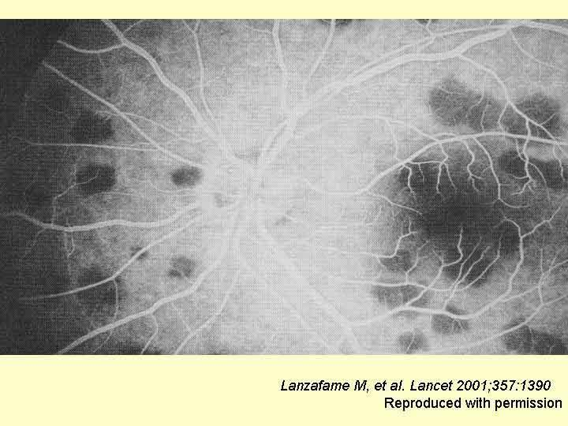

Slide 50
Προτεινόμενος αλγόριθμος
Αρχική προσέγγιση
Αναζήτηση PDCs
PDCs (+)
PDCs (-)
Διερεύνηση ανάλογα με τα PDCs
Διαγνωστικές εξετάσεις
φάσης 1
Διαγνωστικές εξετάσεις
φάσης 2
Διάγνωση

Slide 51
Διαγνωστικές δοκιμασίες που εφαρμόστηκαν σε όλους τους ασθενείς
ΤΚΕ
Γενική αίματος
Πλήρης βιοχημικός έλεγχος
Λευκωματίνη/σφαιρίνες
Ρευματοειδής παράγων
Γενική ούρων
Hb κοπράνων
Φυματινοαντίδραση
Καλλιέργειες αίματος
Καλλιέργειες ούρων, κοπράνων και πτυέλων όταν ενδείκνυται
Ακτινογραφία θώρακος
Υπερηχογράφημα άνω κοιλίας

Slide 52
Διαγνωστικές δοκιμασίες φάσης 1
Μέτρηση θερμοκρασίας υπό παρακολούθηση
Βυθοσκόπηση από οφθαλμίατρο
FT4, TSH
ANCA, anti-dsDNA, ASO, κρυοσφαιρίνες,
C3, C4, CH50
Ορολογικές δοκιμασίες για CMV, EBV, Mycoplasma, Brucella, Toxoplasma,Borrelia, Coxiella, Treponema, Yersinia.
Επώαση καλλιεργειών αίματος για >εβδομάδα
Καλλιέργειες αίματος, γαστρικού και ούρων για φυματίωση
Παρασιτολογική κοπράνων
Καλλιέργειες μυελού για Μycobacteria, Brucella, Yersinia
Σπινθηρογράφημα με In-111-IgG
Ακτινογραφίες παραρρινίων, γνάθων
Υπερηχογράφημα πυέλου

Slide 53
Διαγνωστικές δοκιμασίες φάσης 2
Ορολογικός έλεγχος για HBV
Δοκιμασίες ανεργίας
Επανάληψη Α/α θώρακος
IgD ορού
Βιοψία ήπατος και καλλιέργεια για κοινά βακτήρια, μύκητες και Mycobacteria
Οστεομυελική βιοψία και καλλιέργεια για Μycobacteria, Brucella
Υπερηχοκαρδιογράφημα
CT θώρακος και κοιλίας
Βιοψία κροταφικής σε ασθενείς άνω των 55
Βαριούχος υποκλυσμός

Slide 54
Εξετάσεις για τις οποίες υπάρχουν ενδείξεις ότι είναι χρήσιμες
CT κοιλίας
Σπινθηρογράφημα με Ga 67
Έλεγχο για ενδοκαρδίτιδα με διοισοφάγειο ECHO
Βιοψία ήπατος
Βιοψία κροταφικής
Doppler κάτω άκρων
Οστεομυελική βιοψία;

Slide 55
Διαγνωστική Αξία Βιοψίας σε 86 Ασθενείς με FUO
 | Νο. Περιπτώσεων | Διαγνωστική (%)
Οστεομυελική | 78 | 14
Ήπαρ | 45 | 13
Λεμφαδένας | 34 | 35
’Άλλος ιστός | 29 | 38
Σύνολο | 186 | 22
Larson EB et al Medicine 1986; 61: 269- 292

Slide 57
FDG-PET
Άνδρας 67 ετών με πυρετό από 3μήνου
Αναιμία, δείκτες φλεγμονής αυξημένοι
Βιοψία κροταφική αρνητική

Slide 58
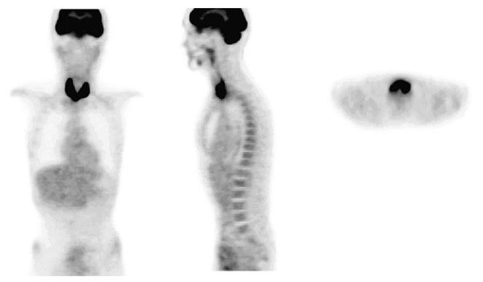
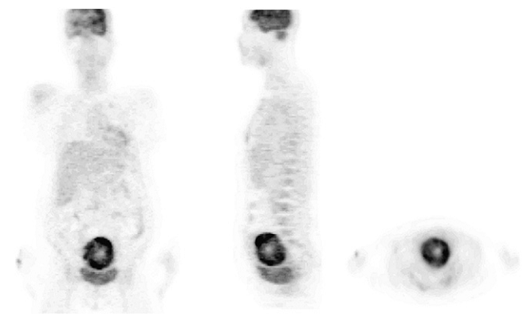
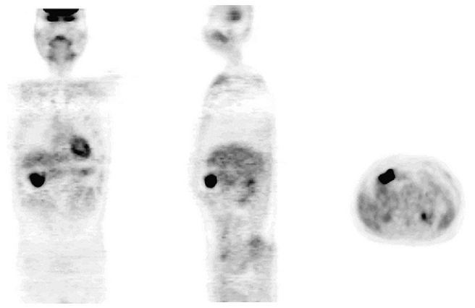
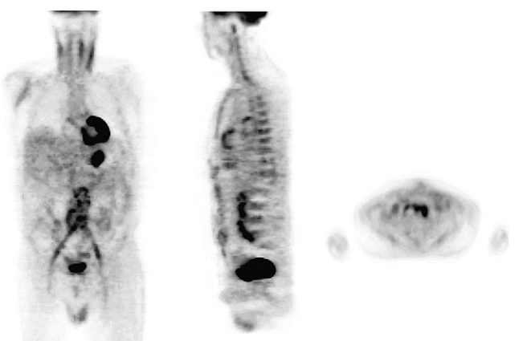
Παραδείγματα FDG-PET
Thyroiditis
Uterine
rhabdomyosarcoma
Colon
adenocarcinoma
Vascular graft
infection

Slide 59
Τομείς αβεβαιότητας
Ερευνητική λαπαρατομία
  Οι σχετικές μελέτες είναι μεθοδολογικά πτωχές και έγιναν πριν την εισαγωγή της αξονικής τομογραφίας.
Εμπειρική αγωγή (αντιμικροβιακά, κορτικοειδή, αντιφυματικά)
  Αν και δεν υπάρχουν μελέτες στην καθημερινή πράξη εφαρμόζεται

Slide 60
FUO Διάρκειας > 6 μηνών
347 Ασθενείς, ΝΙΗ
%
Απυρεξία 27
FUO 19
Διάφορα 13
Προκλητός πυρετός 9
Κοκκιωματώδης ηπατίτις 8
Νεοπλασία 7
Νόσος του Still 6
Λοιμώξεις 6
Αυτοάνοσα νοσήματα 4
Μεσογειακός πυρετός 3

Slide 61
Περιπτώσεις Ασθενών με FUO

Slide 62
Περίπτωση 1η
Άνδρας 71ετών εισήχθη στο νοσοκομείο με πυρετό από 14 ημέρου, αδυναμία, ιδρώτες και απώλεια βάρους
Πριν 3 μήνες η σύζυγος είχε γριππώδη συνδρομή από την οποία ανέλαβε άνευ ειδικής θεραπείας
Κατά την ΑΕ διεπιστώθη πυρετός 38.3 C

Slide 63
Περίπτωση 1η (συνέχεια)
Αρχικός εργαστηριακός έλεγχος κ.φ SGOT/SGPT, 180/150
2 εβδομάδες αργότερα ο πυρετός συνεχίζεται WBC: 18000, Plt: 600000, Κρεατιν: 2.9 mg/dl, Bil: 6 mg/dl
CT κοιλίας: κ.φ
CT θώρακος

Slide 64
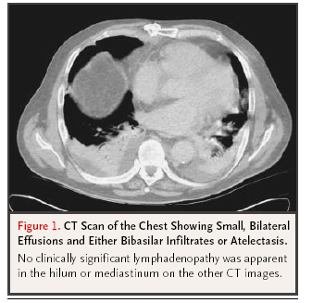

Slide 65
Βιοψία Ήπατος
Στοιχεία οξείας και χρονίας ηπατίτιδος
Διάσπαρτα κοκκιώματα

Slide 66
Περίπτωση 1η (συνέχεια)
Ο ασθενής διεκομίσθη σε νοσοκομείο τριτοβάθμιας περίθαλψης
Πριν από την ασθένεια είχαν επισκεφθεί αγρόκτημα και είχαν έλθει σε επαφή με αιγοπρόβατα και γάτες
Τ=38.7 C, WBC: 26.000, Bil:11mg/dl
Έναρξη θεραπείας με Tazocin, AmBisome

Slide 67
Περίπτωση 1η (συνέχεια)
Βιοψία κροταφικής, αρνητική
Καλλιέργειες αίματος, ούρων αρνητικές
Αντισώματα για ενδημικούς μύκητες, βρουκέλλα, μπαρτονέλλα, τοξόπλασμα, Rickettsis rickettsii, HIV αρνητικά
Οστεομυελική βιοψία: κοκκιώματα

Slide 68
Διαφορική Διάγνωση
Μελιταίος πυρετός
Λεπτοσπείρωση
Μπαρτονέλλωση
Φυματίωση
Ενδημικές μυκητιάσεις
CMV, EBV
Κοκκιωματώδης ηπατίτις
Πυρετός Q

Slide 69
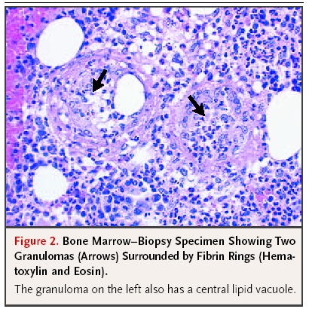

Slide 70
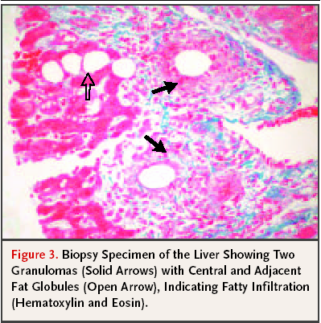

Slide 71
Περίπτωση 1η (συνέχεια)
Αντισώματα για Coxciella burnetii
  IgG phase 1; 1:16
  IgG phase 2; 1:1024

Slide 72
Περίπτωση 2η
Άνδρας 43 ετών εισάγεται στο νοσοκομείο με απώλεια βάρους, πυρετό και ίκτερο.
CT: διόγκωση παραπυλαίων και παρααορτικών λεμφαδένων
Βιοψία λεμφαδένος (FNA): κοκκιώματα με νέκρωση,
Βιοψία ήπατος: ήπια χολαγγειοπενία
Εμπειρική θεραπεία για βρουκέλλωση και στη συνέχεια αντιφυματική αγωγή
Επανέλεγχος: αύξηση μεγέθους λεμφαδένων, βιοψία: αντιδραστικού τύπου λεμφαδενοπάθεια
Διακοπή αντιφυματικής αγωγής και έναρξη θεραπείας με κορτικοστεροειδή

Slide 73
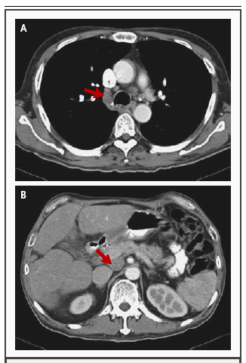

Slide 74
Περίπτωση 2η (συνέχεια)
Επανεισάγεται στο νοσοκομείο με πνευμονικές διηθήσεις και κατέληξε.
Νεκροτομή

Slide 75
Ασπεργίλλωση
Νόσος του Hodgkin

Slide 76


Slide 77
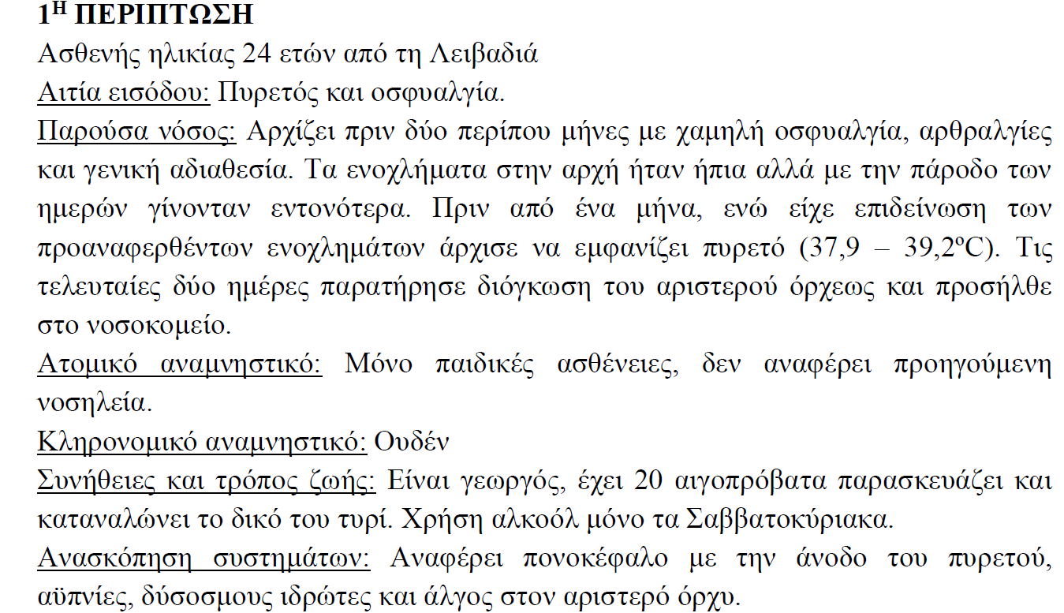

Slide 78
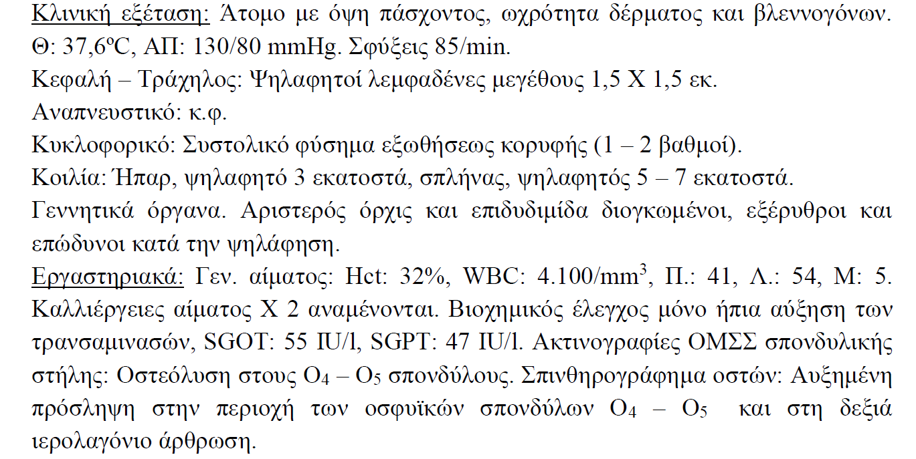

Slide 79
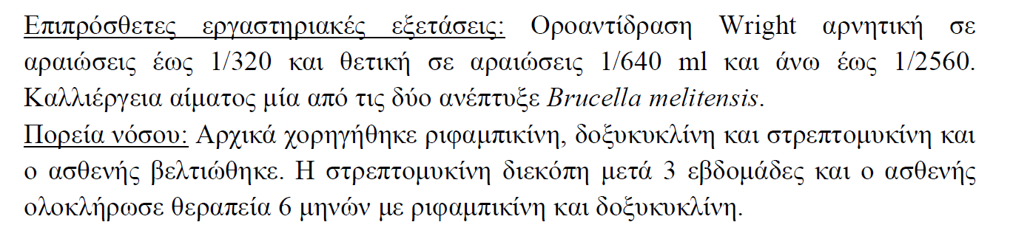

Slide 80
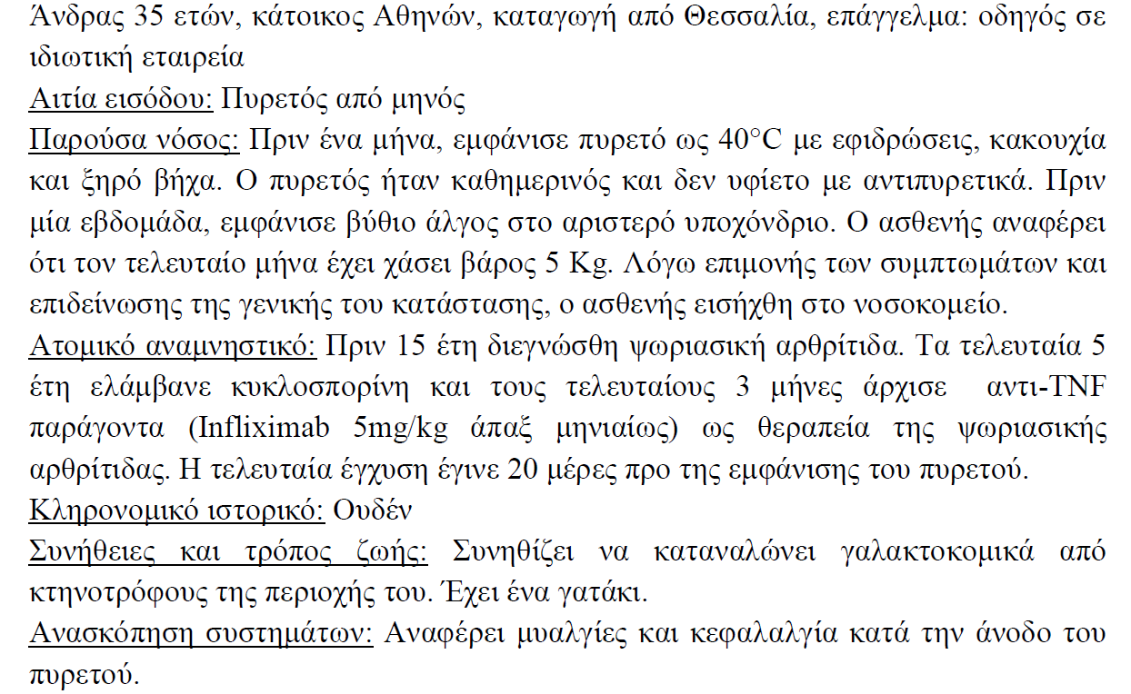

Slide 81
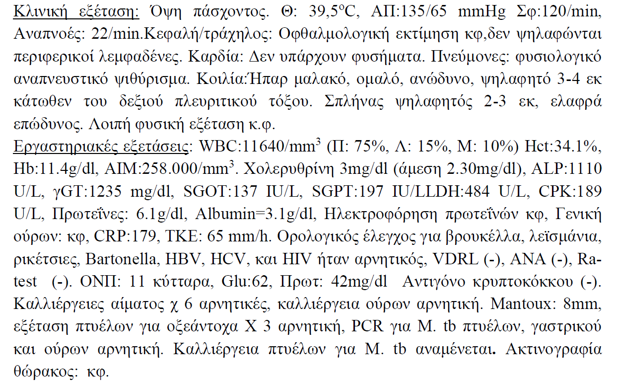

Slide 82
